Slide 1

-
-
-
-
표지 작성하기
작성 완료 날짜 표기하기
팀 번호, 팀원 표기하기
아래 내용 참고
프로젝트 완료보고서
Ver 1.2
2022.12.28
6 팀
김철학, 김동근, 윤사랑, 임민지

Slide 2
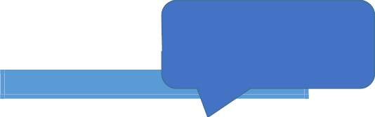

-
-
-
목차 작성하기
페이지 번호 정확하게 작성하기
아래 내용 참고
목차
1. 프로젝트 개요
5. 프로젝트 품질관리
1) 프로젝트 요약.......................................2
2) 배경 및 목표 ........................................2
3) 기대 효과 .............................................2
4) 주요 기능 .............................................2
5) 서비스 채널..........................................2
6) 개발 방식 .............................................2
1) 정보기술 조직체계 ..............................18
2) 기술이전.............................................18
3) 모니터링 및 유지보수 ..........................19
6. 결론
1) 개발 솔루션의 기능과 효과..................20
2) 소감 및 향후 계획 ..............................20
2. 팀 구성
참고문헌
1) 팀 조직도 .............................................3
2) 팀 구성원 .............................................3
3. 프로젝트 개발 계획수립
1) 개발 환경 .............................................4
2) 요구사항 분석.......................................5
3.2.1) 요구사항 정의서 ..........................5
3) 작업분류체계(WBS)...............................6
4) 작업일정(Gantt Chart)..........................8
4. 프로젝트 작업 내역
1) 프로젝트 기획 및 구조설계....................9
4.1.1) 스토리보드 내역 ..........................9
4.1.2) 정보구조(IA)................................9
2) 데이터베이스 구현 및 설계..................12
4.2.1) ERD ..........................................12
4.2.2) 테이블명세서 .............................13
3) 프로젝트 구조.....................................15
4.3.1) 클랙스 목록...............................12
4.3.2) View 목록 .................................13
4) 기능 구현 ...........................................16
4.4.1) API 목록....................................12
4.4.2) 주요기능 ...................................13
5) 배포 및 테스트 ...................................17
4.5.1) 배포 환경..................................17
4.5.2) 테스트.......................................17

Slide 3
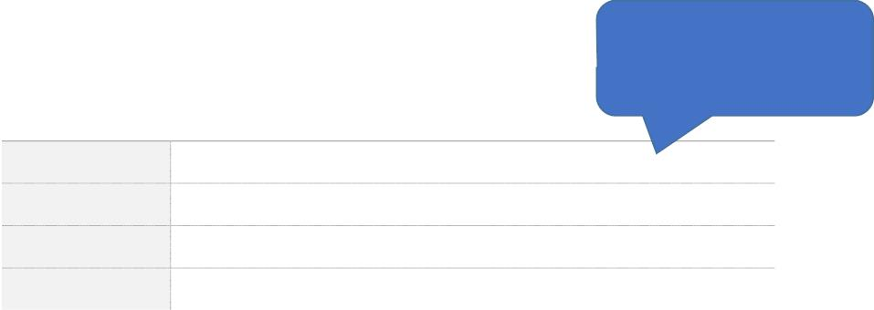
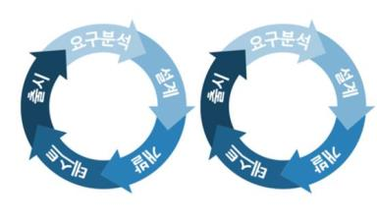

-
-
-
프로젝트 요약 작성하기
배포주소 작성하기
아래 내용 참고
1. 프로젝트 개요
1) 프로젝트 요약
프로젝트 구분
프로젝트 이름
배포주소
전자상거래 플랫폼
Kmarket 종합 온라인 쇼핑몰
http://43.201.35.110:8080/Kmarket1
2022.12.05 ~ 2022.12.23 (총 18 일)
개발기간
2) 배경 및 목적
· 기존 전자상거래 플랫폼(이하 온라인 쇼핑몰)이 가지고 있는 불편한 접근성과 복잡성을 개선
· 판매자와 사용자에 친화적인 쇼핑몰 개발에 방점을 둠
· 보다 편리한 온라인 쇼핑 환경에 기여
3) 기대효과
· 판매자의 소득 증대 및 수익창출
· 소비자의 빠르고 편리한 상품구매 접근성 확보와 합리적인 상품 구매
4) 주요기능
· 회원가입 / 로그인
· 상품등록 / 상품목록 / 상품보기 / 장바구니 / 주문하기
· 고객센터 공지사항 / 자주묻는질문 / 문의하기
5) 서비스 채널
· PC 웹
· 모바일 웹/앱(Android, iOS) 개발 예정
6) 개발방식
· 사용자의 요구사항이 빈번하게 변경됨에 따라 요구사항, 설계, 개발, 시험의 단계를 반복적으로
수행하여 개발을 진행하는 Agile 개발방법론 채택

Slide 4




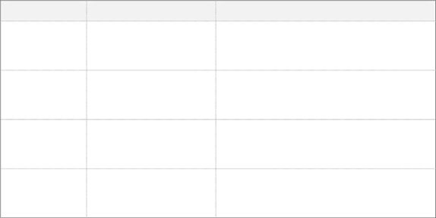
-
-
-
팀 구성원 작성하기
담당 주요 업무내용 작성하기
아래 내용 참고
2. 팀 구성
1) 팀 조직도
· 전통적인 개발과 운영을 위한 DevOps 를 위해 중앙 집중식 팀 구성
· 소규모 프로젝트 개발에 적합한 의사결정이 빠른 조직 구조로 신입 개발자가 빠르게 실무를
경험하기에 적합
PM
책임 개발자
개발자
개발자
2) 팀 구성원
이름
역할
업무내용
김철학
김동근
윤사랑
임민지
PM(Project Manager)
책임 개발자
개발자
· 프로젝트 기획 및 계획 수립
· 프로젝트 및 일정 관리
· 프로젝트 업무 분담 및 관리
· 프로젝트 개발 ( Product 및 Main)
· 한줄 채우기
· 프로젝트 개발 ( CS 및 Admin)
개발자
· 한줄 채우기
· 프로젝트 개발 ( Admin 및 Product)
- 3 -

Slide 5
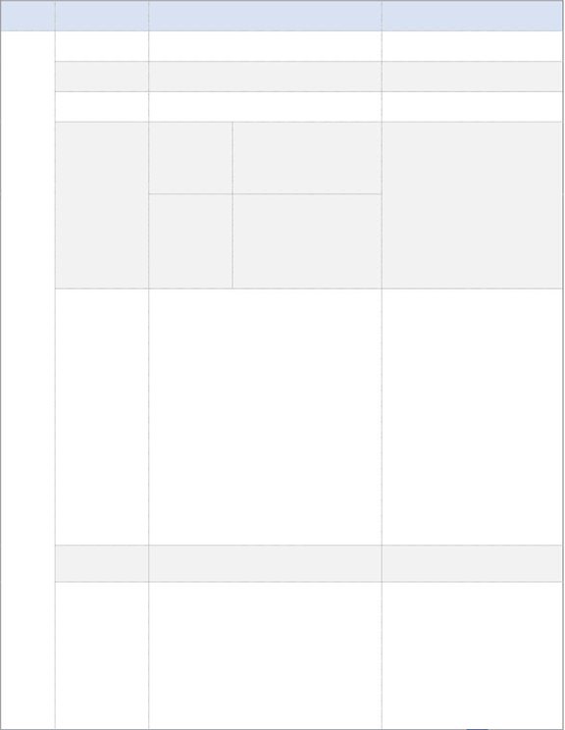
3. 프로젝트 개발 계획수립
1) 개발 환경
유형
구분
개발환경
서비스 환경
AWS EC2 Kernel 5.10
N/A
OS
Window10
Browser
WAS
Chrome 108.0.5359.125
Apache Tomcat 9.0
Java 11
Apache Tomcat 9.0
Server
Client
Servlet 4.0
JSP 2.3
Language
HTML5
개발환경과 동일
CSS3
JavaScript(ES6)
jQuery 3.1
activation-1.1.1.jar
cos-05Nov2002.jar
gson-2.9.1.jar
SW
javax.mail-1.6.2.jar
javax.mail-api-1.6.2.jar
jstl-1.2.jar
Library
개발환경과 동일
logback-classic-1.4.4.jar
logback-core-1.4.4.jar
mysql-connector-java-8.0.29.jar
slf4j-api-2.0.3.jar
DBMS
Tool
MySQL 8.0
MariaDB 5.5.68
Eclipse IDE 2022-06(4.24.0)
MySQL Workbench 8.0.30
HeidSQL 12.1.0.6537
N/A
Git 2.37.2
Github

Slide 6
2) 요구사항 분석
· 요구사항들 간 상충되는 것을 해결하고, 개발 범위를 파악하며, 소프트웨어 환경과 어떻게 상호
작용하는지 이해
-
요구사항 정의서 작성하기
· 시스템 요구사항을 정제하여 소프트웨어 요구사항을 도출
- Github 작업일정 칸반보드 참고
3.2.1) 요구사항 정의서
-
아래 내용 참고
No | ID | 요구사항 | 유형 | 규모 | 수용여부
1 | A-001 | 프로젝트 안내 | 비기능 | Small | Y
2 | A-002 | API 설계 | 비기능 | Small | Y
3 | B-001 | 화면 메인기능 구현 | 기능 | Medium | Y
4 | C-001 | 회원/로그인 기능 구현 | 기능 | Medium | Y
5 | C-002 | 회원/구분 기능 구현 | 기능 | Tiny | Y
6 | C-003 | 회원/약관 기능 구현 | 기능 | Small | Y
7 | C-004 | 회원/일반 회원가입 기능 구현 | 기능 | Small | Y
8 | C-005 | 회원/판매자 회원가입 기능 구현 | 기능 | Small | Y
9 | D-001 | 상품/목록 기능 구현 | 기능 | Large | Y
10 | D-002 | 상품/보기 기능 구현 | 기능 | Medium | Y
11 | D-003 | 상품/장바구니 기능 구현 | 기능 | Large | Y
12 | D-004 | 상품/주문하기 기능 구현 | 기능 | X-Large | Y
13 | D-005 | 상품/주문완료 기능 구현 | 기능 | Medium | Y
14 | E-001 | 관리자/메인 기능 구현 | 기능 | Medium | Y
15 | E-002 | 관리자/상품현황 기능 구현 | 기능 | Medium | Y
16 | E-003 | 관리자/상품등록 기능 구현 | 기능 | Large | Y
17 | E-004 | 관리자/고객센터/공지사항 기능 구현 | 기능 | Medium | Y
18 | E-004 | 관리자/고객센터/문의하기 기능 구현 | 기능 | Medium | Y
19 | E-005 | 관리자/고객센터/목록 기능 구현 | 기능 | Medium | Y
20 | E-006 | 관리자/고객센터/공지사항 수정기능 구현 | 기능 | Medium | Y
21 | E-007 | 관리자/고객센터/자주묻는질문 등록 기능 구현 | 기능 | Medium | Y
22 | E-008 | 관리자/고객센터/문의하기 목록 기능 구현 | 기능 | Medium | Y
23 | F-001 | 고객센터/공지사항 목록 기능 구현 | 기능 | Medium | Y
24 | F-002 | 고객센터/공지사항 보기 기능 구현 | 기능 | Medium | Y
25 | F-003 | 고객센터/자주묻는 질문보기 기능 구현 | 기능 | Medium | Y

Slide 7
3) 작업분류체계(WBS)
WBS | TASK | 작업자 | 상태 | 시작일 | 종료 | 산출물
1 | 기획
1.1 | 요구사항 분석 | 김철학 | In progress | 2022-12-01 | 2022-12-01 | 요구사항 정의서
1.2 | 프로젝트 아키텍처 분석 | 김철학 | Completed | 2022-12-02 | 2022-12-02
2 | 설계
2.1 | DB 설계 및 구현 | 김철학 | In progress | 2022-12-05 | 2022-12-07 | ERD,테이블 명세서
2.2 | 프로젝트 아키텍처 설계 | 김철학 | In progress | 2022-12-05 | 2022-12-09 | 스토리보드 v1.0
3 | 화면구현
3.1 | 메인 화면구현 | 김동근 | Completed | 2022-12-05 | 2022-12-09 | HTML/CSS, JS
3.2 | 회원 화면구현 | 김동근,윤사랑 | Completed | 2022-12-05 | 2022-12-09 | HTML/CSS, JS
3.3 | 상품 화면구현 | 김동근 | Completed | 2022-12-05 | 2022-12-09 | HTML/CSS, JS
3.4 | 고객센터 화면구현 | 윤사랑 | Completed | 2022-12-05 | 2022-12-09 | HTML/CSS, JS
3.5 | 관리자 화면구현 | 임민지 | Completed | 2022-12-05 | 2022-12-09 | HTML/CSS, JS
4 | 기능구현
4.1 | 메인 기능 | 김동근 | Completed | 2022-12-12 | 2022-12-21 | Java, JSP
4.2.1 | 회원 로그인 기능구현 | 김동근 | Completed | 2022-12-13 | 2022-12-14 | Java, JSP
4.2.2 | 회원 구분 기능구현 | 김동근 | Completed | 2022-12-13 | 2022-12-14 | Java, JSP
4.2.3 | 회원 약관 기능구현 | 김동근 | Completed | 2022-12-13 | 2022-12-14 | Java, JSP
4.2.4 | 회원 일반 회원가입 기능 구현 | 김동근 | Completed | 2022-12-14 | 2022-12-15 | Java, JSP
4.2.5 | 회원 판매자 회원가입 기능구현 | 김동근 | Completed | 2022-12-14 | 2022-12-15 | Java, JSP
4.3.1 | 상품 목록 기능구현 | 김동근,임민지 | Completed | 2022-12-14 | 2022-12-15 | Java, JSP
4.3.2 | 상품 보기 기능구현 | 김동근,임민지 | Completed | 2022-12-15 | 2022-12-16 | Java, JSP
4.3.3 | 상품 장바구니 기능구현 | 김동근 | Completed | 2022-12-16 | 2022-12-18 | Java, JSP
4.3.4 | 상품 주문하기 기능구현 | 김동근 | Completed | 2022-12-17 | 2022-12-19 | Java, JSP
4.3.5 | 상품 주문완료 기능구현 | 김동근 | Completed | 2022-12-19 | 2022-12-20 | Java, JSP
4.4.1 | 관리자 메인 기능구현 | 임민지 | Completed | 2022-12-13 | 2022-12-14 | Java, JSP
4.4.2 | 관리자 상품현황 기능구현 | 김동근,임민지 | Completed | 2022-12-16 | 2022-12-17 | Java, JSP
4.4.3 | 관리자 상품등록 기능구현 | 김동근,임민지 | Completed | 2022-12-17 | 2022-12-18 | Java, JSP
4.4.4 | 관리자 고객센터 공지사항 기능구현 | 윤사랑 | Completed | 2022-12-13 | 2022-12-14 | Java, JSP
4.4.5 | 관리자 고객센터 문의하기 기능 구현 | 윤사랑 | Completed | 2022-12-14 | 2022-12-14 | Java, JSP
4.4.6 | 관리자 고객센터 목록 기능구현 | 윤사랑 | Completed | 2022-12-14 | 2022-12-15 | Java, JSP
4.4.7 | 관리자 고객센터 공지사항 수정기능구현 | 윤사랑 | Completed | 2022-12-15 | 2022-12-15 | Java, JSP
4.4.8 | 관리자 고객센터 자주묻는질문 보기기능구현 | 윤사랑 | Completed | 2022-12-16 | 2022-12-16 | Java, JSP
4.4.9 | 관리자 고객센터 자주묻는질문 등록기능구현 | 윤사랑 | Completed | 2022-12-16 | 2022-12-17 | Java, JSP
4.4.10 | 관리자 고객센터 문의하기 목록기능구현 | 윤사랑 | Completed | 2022-12-17 | 2022-12-17 | Java, JSP
4.4.11 | 관리자 고객센터 문의하기 답변기능구현 | 윤사랑 | Completed | 2022-12-17 | 2022-12-18 | Java, JSP

Slide 8
3) 작업분류체계(WBS)
WBS | TASK | 작업자 | 상태 | 시작일 | 종료일 | 산출물
4 | 기능구현
4.5.1 | 고객센터 공지사항 목록기능구현 | 윤사랑 | Completed | 2022-12-17 | 2022-12-18 | Java, JSP
4.5.2 | 고객센터 공지사항 보기기능구현 | 윤사랑 | Completed | 2022-12-18 | 2022-12-18 | Java, JSP
4.5.3 | 고객센터 자주묻는 질문목록기능구현 | 윤사랑 | Completed | 2022-12-19 | 2022-12-19 | Java, JSP
4.5.4 | 고객센터 자주묻는 질문보기기능구현 | 윤사랑 | Completed | 2022-12-19 | 2022-12-19 | Java, JSP
4.5.5 | 고객센터 문의하기 목록기능구현 | 윤사랑 | Completed | 2022-12-20 | 2022-12-21 | Java, JSP
4.5.6 | 고객센터 문의하기 쓰기목록기능구현 | 윤사랑 | Completed | 2022-12-20 | 2022-12-21 | Java, JSP
4.5.7 | 고객센터 메인 기능구현 | 윤사랑 | Completed | 2022-12-13 | 2022-12-21 | Java, JSP
5 | 테스트
5.1 | 단위 테스트 | 팀 전원 | In progress | 2022-12-21 |  | 테스트 계획서
5.2 | 통합 테스트 | 팀 전원 | In progress | 2022-12-21 |  | 테스트 체크리스트
5.3 | QC 및 피드백 | 팀 전원 | In progress | 2022-12-21 |  | 테스트 체크리스트
6 | 배포
6.1 | 실서버 이관 | 김동근 | Completed | 2022-12-23 | 2022-12-23
6.2 | 이전 테스트 | 김동근 | Completed | 2022-12-23 | 2022-12-23 | 테스트 체크리스트
6.3 | 모니터링/장애 대응 준비 |  | Not Started
6.4 | 시스템 교육훈련 |  | Not Started |  |  | 프로젝트 완료보고서

Slide 9
4) 작업일정(Gantt Chart)
WBS | TASK | 작업자 | 5 | 6 | 7 | 8 | 9 | 12 | 13 | 14 | 15 | 16 | 17 | 18 | 19 | 20 | 21 | 22 | 23 | 24 | 25 | 26 | 27
1 | 기획
1.1 | 요구사항 분석 | 김철학
1.2 | 프로젝트 아키텍처 분석 | 김철학
2 | 설계
2.1 | DB 설계 및 구현 | 김철학
2.2 | 프로젝트 아키텍처 설계 | 김철학
3 | 화면구현
3.1 | 메인 화면구현 | 김동근
3.2 | 회원 화면구현 | 김동근,윤사랑
3.3 | 상품 화면구현 | 김동근
3.4 | 고객센터 화면구현 | 윤사랑
3.5 | 관리자 화면구현 | 임민지
4 | 기능구현
4.1 | 메인 기능 | 김동근
4.2.1 | 회원 로그인 기능구현 | 김동근
4.2.2 | 회원 구분 기능구현 | 김동근
4.2.3 | 회원 약관 기능구현 | 김동근
4.2.4 | 회원 일반 회원가입 기능구현 | 김동근
4.2.5 | 회원 판매자 회원가입 기능구현 | 김동근
4.3.1 | 상품 목록 기능구현 | 김동근,임민지
4.3.2 | 상품 보기 기능구현 | 김동근,임민지
4.3.3 | 상품 장바구니 기능구현 | 김동근
4.3.4 | 상품 주문하기 기능구현 | 김동근
4.3.5 | 상품 주문완료 기능구현 | 김동근
4.4.1 | 관리자 메인 기능구현 | 임민지
4.4.2 | 관리자 상품현황 기능구현 | 김동근,임민지
4.4.3 | 관리자 상품등록 기능구현 | 김동근,임민지
4.4.4 | 관리자 고객센터 공지사항 기능구현 | 윤사랑
4.4.5 | 관리자 고객센터 문의하기 기능구현 | 윤사랑
4.4.6 | 관리자 고객센터 목록 기능구현 | 윤사랑
4.4.7 | 관리자 고객센터 공지사항 수정기능구현 | 윤사랑
4.4.8 | 관리자 고객센터 자주묻는질문 보기기능구현 | 윤사랑
4.4.9 | 관리자 고객센터 자주묻는질문 등록기능구현 | 윤사랑
4.4.10 | 관리자 고객센터 문의하기 목록기능구현 | 윤사랑
4.4.11 | 관리자 고객센터 문의하기 답변기능구현 | 윤사랑
4.5.1 | 고객센터 공지사항 목록기능구현 | 윤사랑
4.5.2 | 고객센터 공지사항 보기기능구현 | 윤사랑
4.5.3 | 고객센터 자주묻는 질문목록기능구현 | 윤사랑
4.5.4 | 고객센터 자주묻는 질문보기기능구현 | 윤사랑
4.5.5 | 고객센터 문의하기 목록기능구현 | 윤사랑
4.5.6 | 고객센터 문의하기쓰기 목록기능구현 | 윤사랑
4.5.7 | 고객센터 메인 기능구현 | 윤사랑
5 | 테스트
5.1 | 단위 테스트
5.2 | 통합 테스트
5.3 | QC 및 피드백
6 | 배포
6.1 | 실서버 이관
6.2 | 이전 테스트
6.3 | 모니터링/장애 대응 준비
6.4 | 시스템 교육훈련

Slide 10
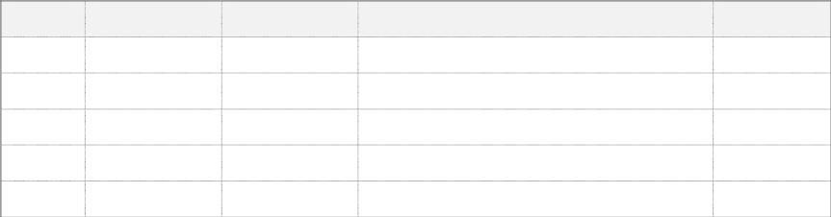
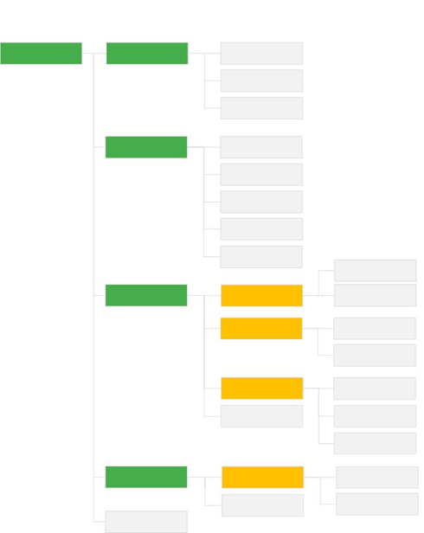
4. 프로젝트 작업 내역
1) 프로젝트 기획 및 정보구조
4.1.1) 스토리보드 내역
버전
1.0
1.1
1.2
1.3
1.4
변경일자
page
내용
작성자
김철학
김철학
김철학
김철학
김철학
2022-12-05
2022-12-07
2022-12-08
2022-12-14
2022-12-23
-
-
최초작성
메인, 상품, 회원, 관리자 기능 설명 추가
No 4-1 ~ 4-9
고객센터 기능 추가
No 5-5 ~ 5-14 관리자 고객센터 추가
No 5-15 관리자 문의하기 답변 view 추가
4.1.2) 정보구조(IA : Information Architecture)
-
-
프로젝트 구조에 맞게 작성하기
아래 내용 참고
Kmarket
회원
상품
로그인
약관
회원가입
상품목록
상품보기
장바구니
주문하기
주문완료
목록
고객센터
공지사항
보기
자주묻는질문
목록
보기
문의하기
메인
목록
보기
쓰기
관리자
상품
메인
관리
등록
메인
- 10 -

Slide 11
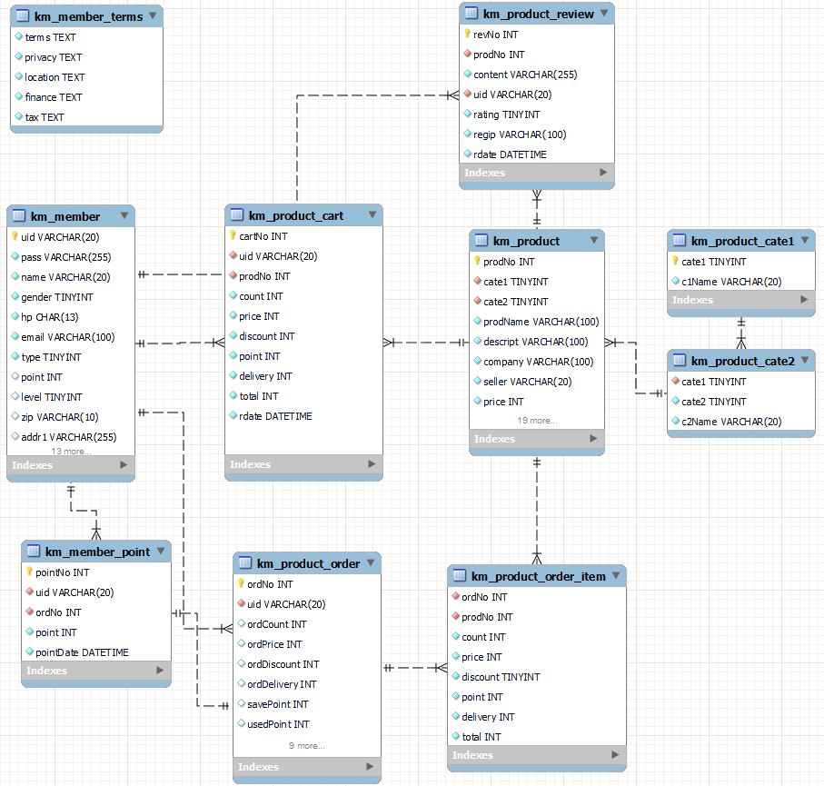
2) 데이터베이스 구현 및 설계
4.2.1) ERD
- 11 -

Slide 12
4.2.2) 테이블명세서
테이블 목록
No | 테이블 | 설명 | 비고
1 | km_cs_faq | 고객센터 자주묻는질문 테이블
2 | km_cs_notice | 고객센터 공지사항 테이블
3 | km_cs_qna | 고객센터 문의하기 테이블
4 | km_member | 회원 테이블
5 | km_member_point | 회원 적립포인트 테이블
6 | km_member_terms | 약관 테이블
7 | km_product | 상품 테이블
8 | km_product_cart | 장바구니 테이블
9 | km_product_cate1 | 2차 상품 카테고리 테이블
10 | km_product_cate2 | 1차 상품 카테고리 테이블
11 | km_product_order | 주문 테이블
12 | km_product_order_item | 주문 상세 아이템 테이블
13 | km_product_review | 상품 리뷰 테이블
- 12 -

Slide 13
km_cs_qna
물리 | 논리 | 데이터형식 | 설명 | 기본값 | 키 | 기타
no | 글번호 | INT |  | AUTO_INCREMENT | PK
title | 글제목 | VARCHAR(255) |  | NOT NULL
content | 글내용 | TEXT |  | NOT NULL
uid | 회원아이디 | VARCHAR(20) |  | NOT NULL
regip | 작성 ip | VARCHAR(100) |  | NOT NULL
rdate | 작성일 | DATETIME
cate | 카테고리 | VARCHAR(20) |  | NOT NULL
hit | 조회수 | INT |  | 0
km_cs_faq
물리 | 논리 | 데이터형식 | 설명 | 기본값 | 키 | 기타
no | 글번호 | INT |  | AUTO_INCREMENT | PK
title | 글제목 | VARCHAR(255) |  | NOT NULL
content | 글내용 | TEXT |  | NOT NULL
uid | 회원아이디 | VARCHAR(20) |  | NOT NULL
regip | 작성 ip | VARCHAR(100) |  | NOT NULL
rdate | 작성일 | DATETIME
cate | 1차 카테고리 | VARCHAR(20) |  | NOT NULL
cate2 | 2차 카테고리 | VARCHAR(20)
hit | 조회수 | INT |  | 0

Slide 14
km_cs_notice
물리 | 논리 | 데이터형식 | 설명 | 기본값 | 키 | 기타
no | 글번호 | INT |  | AUTO_INCREMENT | PK
title | 글제목 | VARCHAR(255) |  | NOT NULL
content | 글내용 | TEXT |  | NOT NULL
uid | 회원아이디 | VARCHAR(20) |  | NOT NULL
regip | 작성 ip | VARCHAR(100) |  | NOT NULL
rdate | 작성일 | DATETIME
cate | 카테고리 | VARCHAR(20) |  | NOT NULL
hit | 조회수 | INT |  | 0
Km_member
물리 | 논리 | 데이터형식 | 설명 | 기본값 | 키 | 기타
uid | 아이디 | VARCHAR(20) |  | NOT NULL | PK
pass | 비밀번호 | VARCHAR(255) |  | NOT NULL
name | 이름 | VARCHAR(20) |  | NOT NULL
gender | 성별 | TINYINT | 1:남, 2:여 | NOT NULL
hp | 휴대폰 | CHAR(13) |  | NOT NULL
email | 이메일 | VARCHAR(100) |  | NOT NULL
type | 구분 | TINYINT | 1:일반회원, 2:판매회원 | NOT NULL
point | 포인트 | INT | 누적 포인트 | 0
level | 등급 | TINYINT | 0:탈퇴 1:일반 2:실버 3:골드 5:판매자 | 1
zip | 우편번호 | VARCHAR(10) |  | NULL
addr1 | 기본주소 | VARCHAR(255) |  | NULL
addr2 | 상세주소 | VARCHAR(255) |  | NULL
company | 회사명 | VARCHAR(20) |  | NULL
ceo | 대표 | VARCHAR(20) |  | NULL
bizRegNum | 사업자등록번호 | CHAR(12) |  | NULL
comRegNum | 통신판매신고번호 | VARCHAR(100) |  | NULL
tel | 전화번호 | VARCHAR(20) |  | NULL
manager | 담당자 | VARCHAR(20) |  | NULL
managerHp | 담당자 휴대폰번호 | CHAR(13) |  | NULL
fax | 팩스번호 | VARCHAR(20) |  | NULL
regip | 등록 아이피 | VARCHAR(100) |  | NOT NULL
wdate | 탈퇴일 | DATETIME |  | NULL
rdate | 회원가입일 | DATETIME |  | NOT NULL
provLocation | 위치정보 제공동의 | INT | 0:미동의 1:동의 | NULL

Slide 15
km_member_point
물리 | 논리 | 데이터형식 | 설명 | 기본값 | 키 | 기타
pointNo | 포인트아이디 | INT |  | AUTO_INCREMENT | PK
uid | 회원아이디 | VARCHAR(20) |  | NOT NULL
ordNo | 주문번호 | INT |  | NOT NULL
point | 적립 포인트 | INT |  | NOT NULL
pointDate | 적립일 | DATETIME |  | NOT NULL
km_member_terms
물리 | 논리 | 데이터형식 | 설명 | 기본값 | 키 | 기타
terms | 이용약관 | TEXT |  | NOT NULL
privacy | 개인정보 취급방침 | TEXT |  | NOT NULL
location | 위치정보 이용약관 | TEXT |  | NOT NULL
finance | 전자금융거래 이용약관 | TEXT |  | NOT NULL
tax | 판매자 세금납부약관 | TEXT |  | NOT NULL
km_product_cate1
물리 | 논리 | 데이터형식 | 설명 | 기본값 | 키 | 기타
cate1 | 1차 카테고리 코드 | TINYINT | 2자리 숫자 | NOT NULL | PK
c1Name | 1차 카테고리 명 | VARCHAR(20) |  | NOT NULL
km_product_cate2
물리 | 논리 | 데이터형식 | 설명 | 기본값 | 키 | 기타
cate1 | 1차 카테고리 코드 | INT | 2자리 숫자 | NOT NULL
cate2 | 2차 카테고리 코드 | INT | 2자리 숫자 | NOT NULL
c2Name | 2차 카테고리 이름 | VARCHAR(20) |  | NOT NULL

Slide 16
km_product
물리 | 논리 | 데이터형식 | 설명 | 기본값 | 키 | 기타
prodNo | 상품번호 | INT(10) |  | AUTO_INCREMENT | PK
prodCate1 | 1차 카테고리 코드 | TINYINT |  | NOT NULL
prodCate2 | 2차 카테고리 코드 | TINYINT |  | NOT NULL
prodName | 상품명 | VARCHAR(100) |  | NOT NULL
descript | 기본설명 | VARCHAR(100) |  | NOT NULL
company | 제조회사 | VARCHAR(100) |  | NOT NULL
seller | 판매자 | VARCHAR(20) |  | NOT NULL
price | 판매가격 | INT |  | NOT NULL
discount | 할인율 | TINYINT |  | 0
point | 포인트 | INT |  | 0
stock | 재고수량 | INT |  | 0
sold | 판매갯수 | INT |  | 0
delivery | 배송비 | INT |  | 0
hit | 조회수 | INT |  | 0
score | 리뷰평점 | TINYINT |  | 0
review | 리뷰갯수 | INT |  | 0
thumb1 | 썸네일 이미지1 | VARCHAR(255) | 이미지 경로 | NOT NULL
thumb2 | 썸네일 이미지2 | VARCHAR(255) | 이미지 경로 | NOT NULL
thumb3 | 썸네일 이미지3 | VARCHAR(255) | 이미지 경로 | NOT NULL
detail | 상세페이지 이미지 | VARCHAR(255) | 이미지 경로 | NOT NULL
status | 상품상태 | VARCHAR(20) |  | 새상품
duty | 부가세 면세여부 | VARCHAR(20) |  | 과세상품
receipt | 영수증 발행 | VARCHAR(20) |  | 발행가능 - 신용카드 전표, 온라인 현금영수증
bizType | 사업자구분 | VARCHAR(20) |  | 사업자 판매자
origin | 원산지 | VARCHAR(20) |  | 상세설명참고
ip | 상품 등록 IP | VARCHAR(20) |  | NOT NULL
rdate | 상품 등록일 | DATETIME |  | NOT NULL

Slide 17
km_product_cart
물리 | 논리 | 데이터형식 | 설명 | 기본값 | 키 | 기타
cartNo | 장바구니번호 | INT |  | AUTO_INCREMENT | PK
uid | 회원아이디 | VARCHAR(20) |  | NOT NULL
prodNo | 상품번호 | INT |  | NOT NULL
count | 상품 수량 | INT |  | NOT NULL
price | 상품 가격 | INT |  | NOT NULL
discount | 할인금액 | INT |  | NOT NULL
point | 포인트 | INT |  | NOT NULL
delivery | 배송료 | INT |  | NOT NULL
total | 전체주문금액 | INT |  | NOT NULL
rdate | 등록일 | DATETIME |  | NOT NULL
km_product_order
물리 | 논리 | 데이터형식 | 설명 | 기본값 | 키 | 기타
ordNo | 주문번호 | INT |  | AUTO_INCREMENT | PK
uid | 주문 회원 아이디 | VARCHAR(20) |  | NOT NULL
ordCount | 상품 수량 | INT |  | 0
ordPrice | 상품 가격 | INT |  | 0
ordDiscount | 할인 금액 | INT |  | 0
ordDelivery | 배송료 | INT |  | 0
savePoint | 적립 포인트 | INT |  | 0
usedPoint | 사용 포인트 | INT |  | 0
ordTotPrice | 전체결제금액 | INT |  | 0
recipName | 수령인 | VARCHAR(20) |  | NOT NULL
recipHp | 수령인 휴대폰 | CHAR(13) |  | NOT NULL
recipZip | 수령인 우편번호 | CHAR(5) |  | NOT NULL
recipAddr1 | 주문자 주소1 | VARCHAR(255) |  | NOT NULL
recipAddr2 | 주문자 주소2 | VARCHAR(255) |  | NOT NULL
ordPayment | 결제방법 | TINYINT | 하단참조 | NOT NULL
ordComplete | 결제완료여부 | TINYINT |  | NOT NULL
ordDate | 주문 날짜 | DATETIME |  | NOT NULL

Slide 18
km_product_order_item
 | 물리 | 논리 | 데이터형식 | 설명 | 기본값 | 키 | 기타
 | ordNo | 주문번호 | INT |  | NOT NULL
 | prodNo | 상품번호 | INT |  | NOT NULL
 | count | 상품수량 | INT |  | NOT NULL
 | price | 상품가격 | INT |  | NOT NULL
 | discount | 할인율 | TINYINT |  | NOT NULL
 | point | 포인트 | INT |  | NOT NULL
 | delivery | 배송비 | INT |  | NOT NULL
 | total | 소계 | INT |  | NOT NULL
km_product_review
물리 | 논리 | 데이터형식 | 설명 | 기본값 | 키 | 기타
revNo | 리뷰번호 | INT |  | AUTO_INCREMENT | PK
prodNo | 상품번호 | INT |  | NOT NULL
content | 리뷰내용 | VARCHAR(255) |  | NOT NULL
uid | 회원아이디 | VARCHAR(20) |  | NOT NULL
rating | 상품 평가등급 | TINYINT |  | NOT NULL
regip | 작성 ip | VARCHAR(100) |  | NOT NULL
rdate | 작성일 | DATETIME |  | NOT NULL

Slide 19
4.3.1) 클래스 목록
Package | Class | 설명
controller | IndexController.java | 메인 화면 컨트롤러
controller.admin | IindexController.java | 관리자 메인 화면 컨트롤러
controller.admin.cs | FaqDeleteController.java | 관리자 자주묻는질문 삭제 컨트롤러
 | FaqListController.java | 관리자 자주묻는질문 목록 컨트롤러
 | FaqModifyController.java | 관리자 자주묻는질문 수정 컨트롤러
 | FaqViewController.java | 관리자 자주묻는질문 보기 컨트롤러
 | FaqWriteController.java | 관리자 자주묻는질문 쓰기 컨트롤러
 | NoticeDeleteController.java | 관리자 공지사항 삭제 컨트롤러
 | NoticeListController.java | 관리자 공지사항 목록 컨트롤러
 | NoticeModifyController.java | 관리자 공지사항 수정 컨트롤러
 | NoticeViewController.java | 관리자 공지사항 보기 컨트롤러
 | NoticeWriteController.java | 관리자 공지사항 쓰기 컨트롤러
 | QnaDeleteController.java | 관리자 문의하기 삭제 컨트롤러
 | QnaListController.java | 관리자 문의하기 목록 컨트롤러
 | QnaReplyController.java | 관리자 문의하기 답변 컨트롤러
 | QnaViewController.java | 관리자 문의하기 보기 컨트롤러
controller.admin.product | ListController.java | 관리자 상품관리 컨트롤러
 | RegisterController.java | 관리자 상품등록 컨트롤러
controller.cs | FaqListController.java | 자주묻는질문 목록 컨트롤러
 | FaqViewController.java | 자주묻는질문 보기 컨트롤러
 | IndexController.java | 고객센터 메인 화면 컨트롤러
 | NoticeListController.java | 공지사항 목록 컨트롤러
 | NoticeViewController.java | 공지사항 보기 컨트롤러
 | QnaListController.java | 문의하기 목록 컨트롤러
 | QnaViewController.java | 문의하기 보기 컨트롤러
 | QnaWriteController.java | 문의하기 쓰기 컨트롤러
controller.member | CheckUidController.java | 로그인 계정 확인 컨트롤러
 | EmailAuthController.java | 이메일 인증 컨트롤러
 | JoinController.java | 회원가입 유형 컨트롤러
 | LoginController.java | 로그인 컨트롤러
 | LogoutController.java | 로그아웃 컨트롤러
 | RegisterController.java | 일반회원 가입 컨트롤러
 | RegisterSellerController.java | 판매회원 가입 컨트롤러
 | SignupController.java | 약관동의 컨트롤러
- 12 -

Slide 20
4.3.1) 클래스 목록
Package | Class | 설명
controller.product | AddCartController.java | 장바구니 추가 컨트롤러
 | CompleteOrderController.java | 주문완료 컨트롤러
 | DeleteCartController.java | 장바구니 삭제 컨트롤러
 | ProductCartController.java | 장바구니 목록 컨트롤러
 | ProductCompleteController.java | 주문완료 화면 컨트롤러
 | ProductListController.java | 상품 목록 컨트롤러
 | ProductOrderController.java | 상품 주문 컨트롤러
 | ProductViewController.java | 상품 보기 컨트롤러
dao | ArticleDAO.java | 고객센터 관련 테이블 DAO
 | MemberDAO.java | 회원 관련 테이블 DAO
 | OtherDAO.java | 약관, 카테고리 등 작은 테이블 관련 DAO
 | ProductDAO.java | 상품 관련 테이블 DAO
db | DBHelper.java | DB 접근용 클래스
 | Sql.java | Sql문장 클래스
filter | EncodingFilter.java | UTF-8 인코딩 Filter
 | LoginFilter.java | 로그인 확인 Filter
service | ArticleService.java | 고객센터 관련 Service클래스
 | MemberService.java | 회원 관련 Service클래스
 | OtherService.java | 약관, 카테고리 등 Service클래스
 | ProductService.java | 상품 관련 Service클래스
vo | CartVO.java | 장바구니 VO
 | CsArticleVO | 고객센터 VO
 | MemberVO | 회원 VO
 | NavCateVO | 카테고리 VO
 | PointVO | 포인트 VO
 | ProductVO | 상품 VO
 | ReviewVO | 리뷰 VO
 | TermsVO | 약관 VO
- 12 -

Slide 21
4.3.2) View 목록
root | 1depth | 2depth | 3depth | 4depth | 설명
webapp | admin | cs | faq | faqList.jsp | 관리자 고객센터 faq 목록
 |  |  |  | faqModify.jsp | 관리자 고객센터 faq 수정
 |  |  |  | faqView.jsp | 관리자 고객센터 faq 보기
 |  |  |  | faqWrite.jsp | 관리자 고객센터 faq 쓰기
 |  |  | notice | noticeList.jsp | 관리자 고객센터 notice 목록
 |  |  |  | noticeModify.jsp | 관리자 고객센터 notice 수정
 |  |  |  | noticeView.jsp | 관리자 고객센터 notice 보기
 |  |  |  | noticeWrite.jsp | 관리자 고객센터 notice 쓰기
 |  |  | qna | qnaList.jsp | 관리자 고객센터 qna 목록
 |  |  |  | qnaReply.jsp | 관리자 고객센터 qna 답변
 |  |  |  | qnaView.jsp | 관리자 고객센터 qna 보기
 |  | product | list.jsp |  | 관리자 상품 현황
 |  |  | register.jsp |  | 관리자 상품 등록
 |  | index.jsp |  |  | 관리자 메인
 | cs | faq | list.jsp |  | 고객센터 자주묻는질문 목록
 |  |  | view.jsp |  | 고객센터 자주묻는질문 보기
 |  | notice | list.jsp |  | 고객센터 공지사항 목록
 |  |  | view.jsp |  | 고객센터 공지사항 보기
 |  | qna | list.jsp |  | 고객센터 문의하기 목록
 |  |  | view.jsp |  | 고객센터 문의하기 보기
 |  |  | write.jsp |  | 고객센터 문의하기 쓰기
 |  | index.jsp |  |  | 고객센터 메인
 | member | join.jsp |  |  | 회원가입 유형
 |  | login.jsp |  |  | 로그인
 |  | register.jsp |  |  | 일반회원 회원가입
 |  | registerSeller.jsp |  |  | 판매자 회원가입
 |  | signup.jsp |  |  | 약관동의
 | product | cart.jsp |  |  | 장바구니
 |  | complete.jsp |  |  | 상품 주문완료
 |  | list.jsp |  |  | 상품목록
 |  | order.jsp |  |  | 상품주문
 |  | view.jsp |  |  | 상품 상세보기
 | index.jsp |  |  |  | Kmarket1 메인화면
- 12 -

Slide 22
4.4.1) API 목록
- 12 -

Slide 23
-
-
-
위 모든 API 출력화면 첨부하기
주요기능 간략히 작성하기
아래 내용 참고
4.4.2) 주요기능
- 17 -

Slide 24
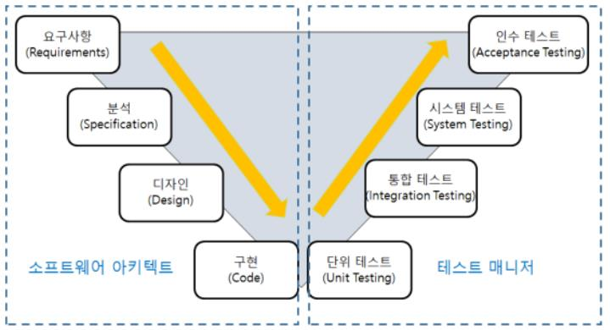
5) 배포 및 테스트
4.5.1) 배포 환경
· 사용자의 요청을 받아 동적인 처리를 수행하는 WAS(Web Application Server) 프로그램 실행
· 애플리케이션 WAR(Web Archive) 배포 파일
4.5.2) 테스트
· 단위 테스트 : 개발자가 개발과정에서 수행하는 일반적인 테스트 수행
· 통합 테스트 : 모듈 사이의 인터페이스, 통합된 컴포넌트간의 상호 작용을 테스트 수행
· 인수 테스트 : 일반적인 최종 베타 테스트 수행
- 18 -

Slide 25
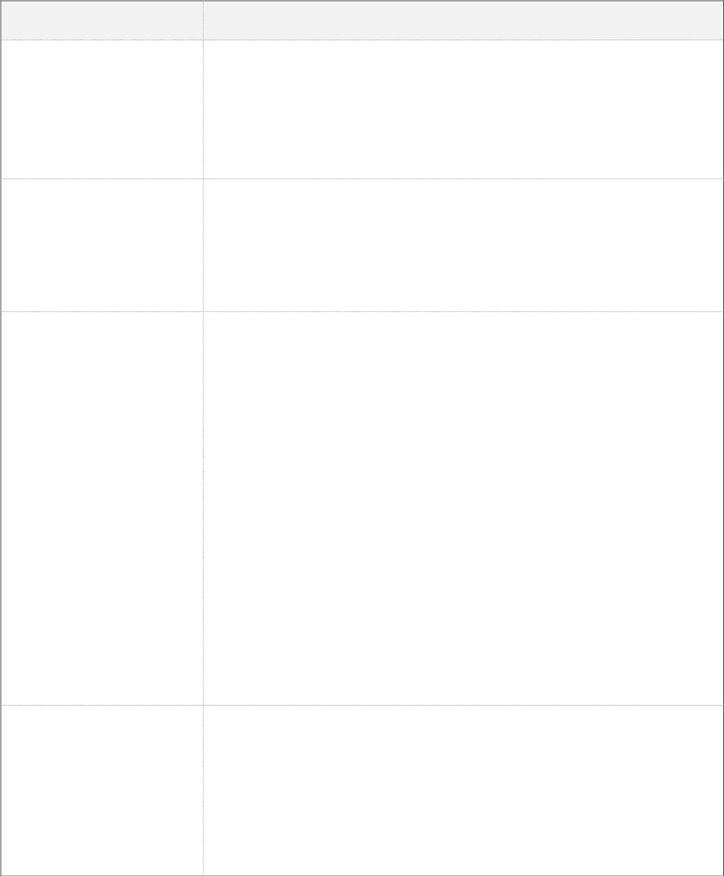
5. 프로젝트 품질관리
1) 정보기술 조직체계
· PMS(Project Management System) 운영 및 정보기술 조직체계(IT governance) 수립
· 각 파트별 팀장 및 회사 임원들로 구성된 별도의 품질관리조직 운영
2) 기술이전
· 서비스의 원활한 운영을 위해 시스템 관리자 및 서비스 운영자에 대하여 기술 이전 실시
· 기술이전 방안 강구
기술이전 방안
내용
· 시스템 구축에 사용되는 기초기술 제공 및 시스템 운영관리에
시스템 운영관리에
담당자 공동참여
익숙하도록 관리자/운영자의 공동 참여 진행
· 사업 수행 중 서비스 운영자가 전반적인 업무 파악 및 사업관리를
위한 정기적인 보고 및 처리결과 보고를 통한 진행사항 파악
체계적 기술이전 및 교육
· 무상유지보수 통한 기술지원, 교육에 의한 방법(교육훈련 계획
기반), 문서에 의한 방법(산출물 자료) 등 다양한 방법으로
체계적인 기술지원
· 사업 수행 각 단계별로 필요한 기본기술 및 프로젝트 관리 지원
· 서비스 운영자를 대상으로 교육을 실시함으로써 시스템 관리에
사용할 기술을 이전
· 기존 사업을 통하여 축적된 관련 노하우 및 시스템의 보완사항 등
사업 진행 중 습득한 노하우를 함께 이전
기술이전 방식
· 사업 추진 기간 중 운영자 및 관리자가 필요로 하는 기술을
지속적으로 지원
· 특히 용역사에서 마련한 교육훈련 계획을 통한 집중적인 기술
이전을 수행
· 제안된 시스템에 대한 기술 발전방향
정기적으로 전달
및
신제품 정보를
· 사업 수행 완료 전까지 관련 분야 정보기술 자문 수행
· 프로젝트에서 작성된 모든 산출물은 주관 기관에 인계
· 프로그램 소스, 이미지 원본파일
산출물을 통한 기술이전
· 시스템 운영/관리자 매뉴얼
- 19 -

Slide 26
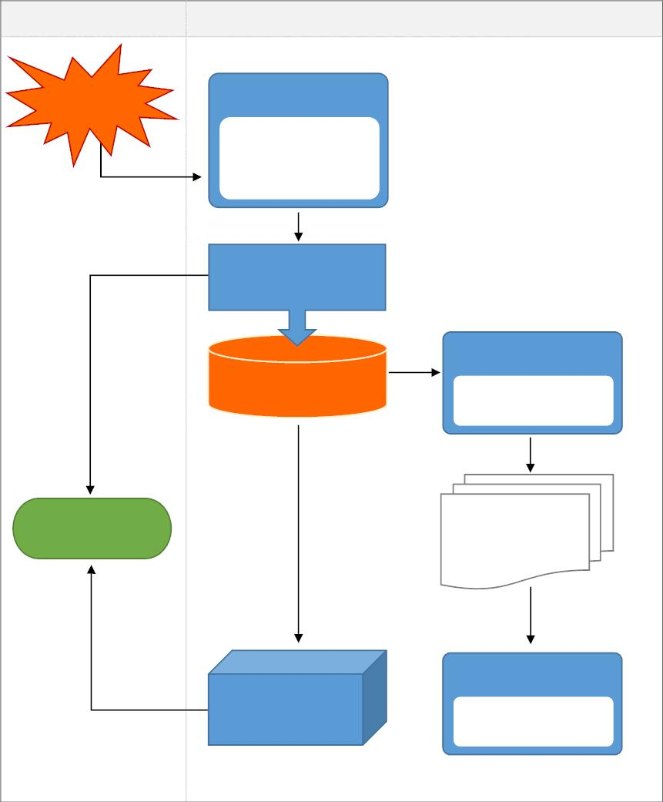
3) 모니터링 및 유지보수
· 프로젝트 매뉴얼 작성과 상시 모니터링 보고서 작성
· 신규 프로젝트팀과 운영관리팀을 별도로 운영 프로젝트의 유지보수 및 품질 향상을 통한
고도화
· 시스템 안정적인 운영과 원활한 서비스를 위하여 하자보수체계를 확립하고, 시스템 장애 발생
시 전담 요원의 신속한 대응이 이루어지도록 하며, 시스템 최적 운영방안 및 장애에 대한 응급
처리 방안 등의 대책을 마련
사용자
운영관리팀(유지보수)
문제발생
고객지원창구
· 접수 및 대응
· 문제점 및 해결책
파악
Pass
임시 조치
Fail
Fail
검토자
시스템 이상
· 시스템 설계서
처리완료
Pass
유지보수
범위초과
지원
운영관리자
· On-Call 대기
· 유지보수 지원
· 재검토 및 승인
- 20 -

Slide 27
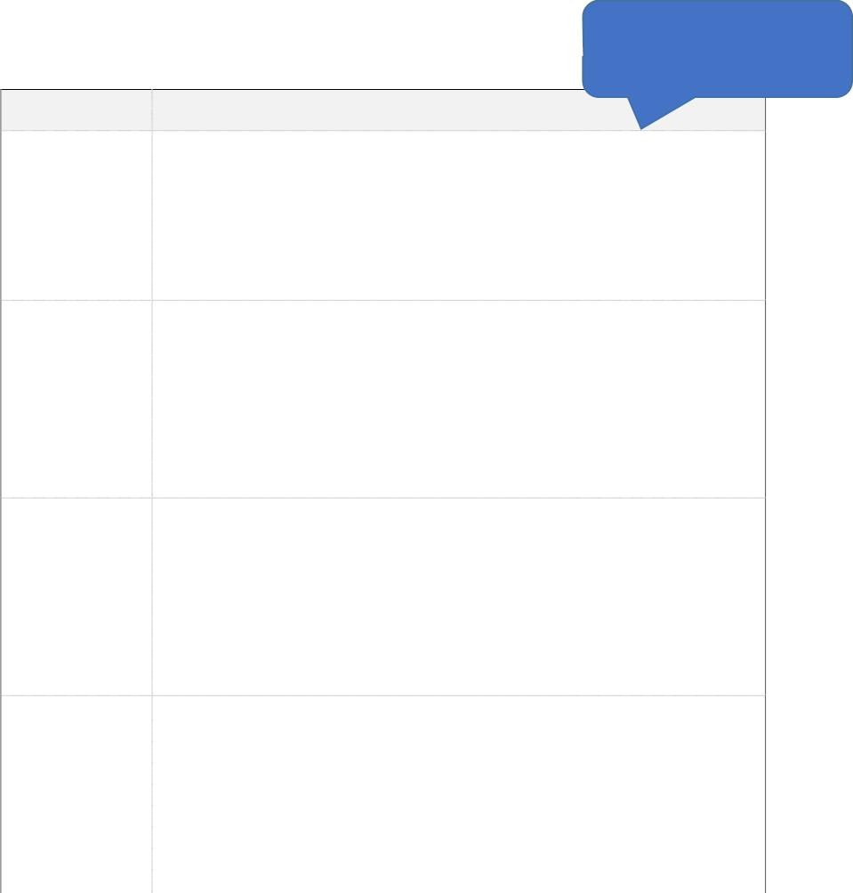
6. 결론
1) 개발 솔루션의 기능과 효과
· 기존 전자상거래 플랫폼(이하 온라인 쇼핑몰)가 가지고 있는 불편한 접근성과 복잡성을 개선될
것으로 예상 됨
· 기존 전자상거래 솔루션에 비해 판매자와 사용자에 친화적인 쇼핑몰이 될 것이며 보다 편리한
온라인 쇼핑 환경에 기여할 것으로 예상 됨
-
-
-
소감 및 향후 계획 작성하기
팀 구성원 모두 작성하기
아래 내용 참고
2) 소감 및 향후 계획
구성원
소감 및 향후 계획
지금까지 교육훈련의 모든 능력단위를 종합적으로 실습할 수 있는 팀
프로젝트를 통해 개인의 개발 역량을 더욱 향상 시키고 협업에 대한
이해와 수업 과정에 배운 기술 스택에 보다 깊은 이해를 할 수 있는 시간
이었음. 추가적인 기능 개발과 부단한 학습을 통해 보다 더 고도화된
솔루션을 위해 지속적인 개발을 수행해야 함과 동시에 최신 프레임워크
통한 효율적이고 생산적인 개발환경을 위해 적극적인 도입 검토가 필요함
김철학
OOO
개발을 하면서 느꼈던 생각이나 200 자 내외로 작성
개발을 하면서 느꼈던 생각이나 200 자 내외로 작성
개발을 하면서 느꼈던 생각이나 200 자 내외로 작성
OOO
OOO
- 21 -

Slide 28
참고자료
- NCS 학습모듈 LM2001020229_19v5 소프트웨어개발 방법론 활용
- NCS 학습모듈 LM2001020201_19v4 요구사항 확인
- NCS 학습모듈 LM2001020219_19v5 애플리케이션 요구사항 분석
- NCS 학습모듈 LM2001020221_19v5 애플리케이션 설계
- NCS 학습모듈 LM2001020214_19v5 애플리케이션 배포
- NCS 학습모듈 LM2001020227_19v5 애플리케이션 테스트 수행
- https://ncs.go.kr/index.do
- 22 -

